Slide 1


Willkommen zum GAP-Workshop
„Stärkung vitaler ländlicher Räume“
Wien, 09. Juni 2026

Slide 2
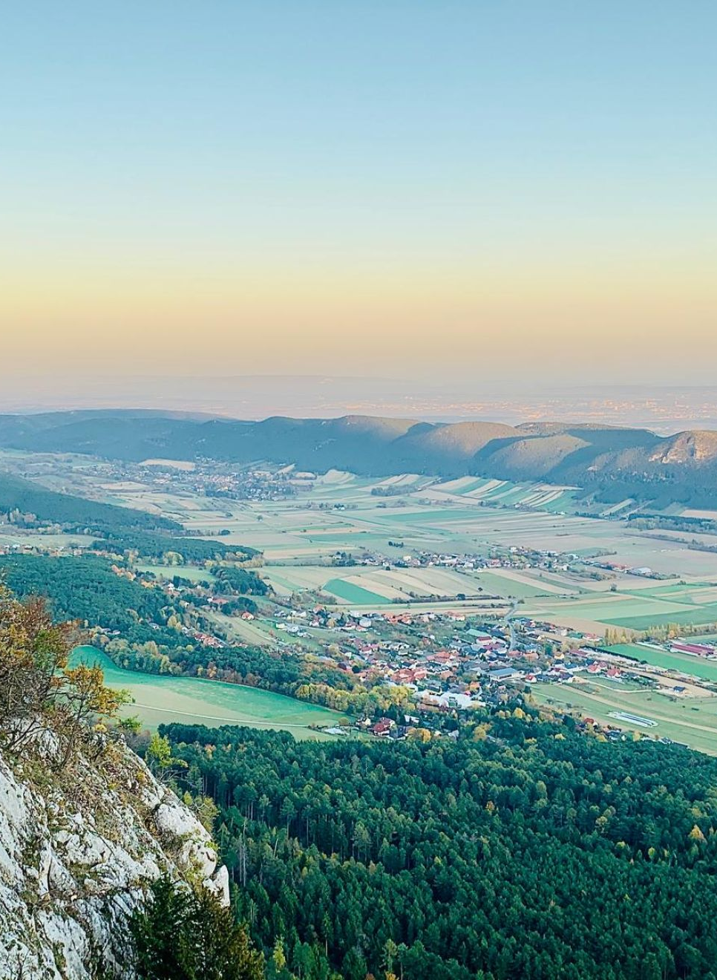

Rahmenbedingungen für die neue GAP
DI Johannes Fankhauser
Sektionschef der Sektion II - Landwirtschaft
und ländliche Entwicklung

Slide 3

EU-Finanzrahmen 2028 – 2034
Sehr herausfordernde generelle Situation: national und international
Große Anstrengungen und Kompromisse für Einstimmigkeit erforderlich:
  Einige MS: effizienter, kleinerer EU-Haushalt: AT, DE, FI, NL, SE
  Viele MS: angemessener EU-Haushalt notwendig: u. a. EL, ES, FR, IT, PL, RO
Foto: Europa-Gebäude, Sitz des Rats (Quelle: Wikipedia)

Slide 4

Zeitschiene EU-Finanzrahmen (MFR) 2028 – 2034
16. Juli 2025
seit Juli 2025
Ende 2026?
2027?
Europäische Kommission:
Vorlage MFR-Vorschlag
Rat der EU
(technisch & politisch)
Vorbereitung Verhandlungsbox
Europäischer Rat
Vorgabe politischer Leitlinien & Grundsatzeinigung
Beschluss im Rat (einstimmig), Zustimmung EP (Europäisches Parlament)
MFR-Paket
Im Kern: MFR-Verordnung + Eigenmittelbeschluss
Wieviel kann ausgegeben werden? + Woher kommen die Einnahmen?
Grafik: BMLUK, Abt. II/2
4

Slide 5
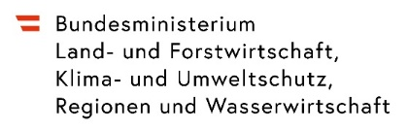
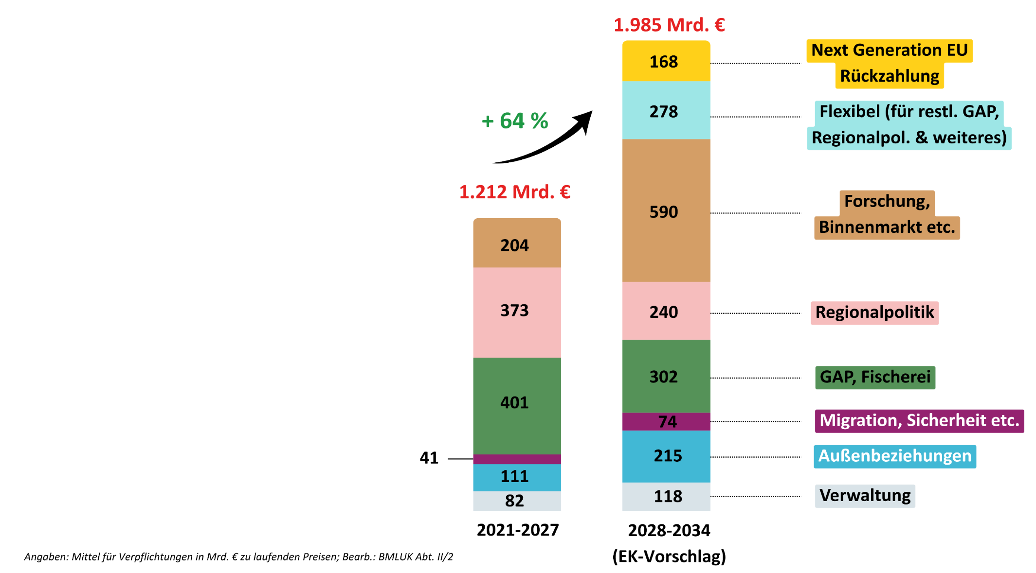
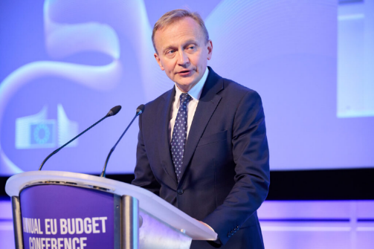
MFR: Vergleich 2021-2027
& 2028-2034 nach Bereichen
EK-Vorschlag: Verschiebung Prioritäten und Schwerpunkte auf
EU-Ebene
Verlagerung von traditionellen Politiken (GAP, Regionalpolitik) zu neuen Politikbereichen (Sicherheit, Verteidigung, Forschung etc.)
© Foto: Dati Bendo/European Commission

Slide 6






Wesentliche Bausteine GAP 2028 bis 2034
Abschaffung der Zwei-Säulen-Struktur
→GAP-Maßnahmen bleiben erhalten
Gezieltere Einkommensstützung für Landwirt:innen
Vereinfachte Regeln
Fokus auf Verbesserung
der
betrieblichen Resilienz
Fokus auf Generationenerneuerung
und Junglandwirt:innen
Farm Stewardship-System Verantwortungsvolle Betriebsführung

Slide 7
GAP im NRPP Österreich 2028 – 2034 (Allokationen laut EK-Vorschlag)
Nationaler und regionaler Partnerschaftsplan (NRPP): 10,3 Mrd. €
Migration/ Sicherheit:
0,9 Mrd. €
GAP-Einkommensstützung:
6,6 Mrd. €
Nicht vorab zugeteilte Mittel:
2,8 Mrd. €
Fischerei 2,5 Mio. €
Degressive flächenbezogene Einkommensbeihilfe
Agrar-Umwelt- und Klimamaßnahme ÖPUL
Lokale Entwicklung (LEADER / CLLD)
Weitere LE-Maßnahmen (Bildung, Beratung, Zusammenarbeit etc.)
„Inneres“ HOME-Instru-mente (AMI, BMV, IS)
Land- und Forstwirtschaftliche Investitionen
Zahlungen für Gebiete mit Benachteiligungen
EFRE-Maßnahmen (Kohäsionspolitik)
ESF-Maßnahmen (KoPol)
Zahlungen für Kleinerzeuger
Gekoppelte Stützungen
Unterstützung bestimmter Sektoren (GMO)
Niederlassung Junglandwirte, Unternehmensgründungen im LR, Entwicklung v. Kleinbetrieben
EU-Schulprogramm
Aquakultur
Zusätzliche Aufstockung aus Nicht vorab zugeteilte Mittel möglich
Grafik: BMLUK Abt. II/2; schematische Darstellung; ohne Klimasozialfondsmittel

Slide 8
Nationaler Prozess zur GAP-Gestaltung
GAP-Dialogforum
März 2026
Themen:
  MFR und GAP 28-34
  GAP Vorschläge
  Umwelt & Klima; Einkommensstützung
  Stärkung LW & ländlicher Raum
Rd. 771 Personen gesamt
Online-Konsultation
Jänner 2026
Info-VA Einbindung relevanter Stakeholder
Rd. 140 Personen
April - Mai 2026
Öffentliche Konsultation
Perspektiven, Erfahrungen, Verbesserungsvorschläge:
  Betriebsentwicklung & Einkommen (191)
  Umwelt & Klima (192)
  Stärkung vitaler ländlicher Räume (907)
1290 Einmeldungen
Webinar-reihe

Slide 9
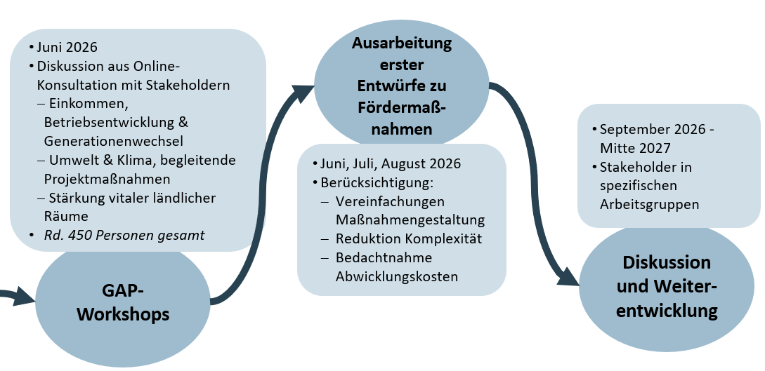
Nationaler Prozess zur GAP-Gestaltung

Slide 10
Die Zukunft der GAP:
Neue Rahmenbedingungen für ländliche Räume
Christian Rosenwirth
Leiter der Abteilung III/7 – Innovation, Lokale Entwicklung & Zusammenarbeit, BMLUK
Christa Rockenbauer-Peirl
Stv. Leiterin der Abteilung III/7 – Innovation, Lokale Entwicklung & Zusammenarbeit, BMLUK

Slide 11
I. Unterstützungsmöglichkeit für LR im NRPP lt. EK
Gemeinsamer Plan mit regionaler/territorialen Dimension (Kapitel) und Governance
  Integrierte territoriale Entwicklungsstrategien: ganzheitlich, Synergien nutzen
mind. 10% „rural target“: technische Umsetzungsdetails noch offen!
  Territoriale Nachverfolgung für Maßnahmen/Interventionen (Code 02 = LR)
Strategische Planung je spezifisches Ziel (Art. 3 NRPP) für LR
  A) Wohlstand stärken in allen Regionen durch: Attraktivität durch integrierte Entwicklung von städtischen und ländlichen Regionen; Zugang zu Services inklusive Gesundheit und Langzeitpflege
  D) Lebensqualität sichern: Verbesserung von Attraktivität und Lebensstandard in den ländlichen Räumen

Slide 12
II. Unterstützungsmöglichkeit für LR im NRPP lt. EK
Steuerung auf EU-Ebene durch nationale Empfehlungen: für GAP LR ein Thema
Verpflichtendes Partnerschaftsprinzip (umfassende Stakeholderbeteiligung)
Umfassender Instrumentenkasten: Zusammenarbeit, LEADER, Netzwerke, Investitionen

Slide 13
Legitimation für den GAP-VO Teil inkl. Ländliche Räume (LR)
Nationale Entscheidungen: Gesamtsteuerung gemeinsamer nationaler Plan (NRPP) und Kapiteleinteilung noch offen
Unser Fokus heute auf Fördermaßnahmen GAP-VO Teil ohne Ringfencing für LR
NRPP-Teil außerhalb der GAP-VO:
    Anregungen/Vorschläge werden aufgenommen
    kommen in Themenspeicher für passendes Kapitel (selbst auch einbringen!)
Wo werden die LR am besten abgebildet? z.B. Querschnittsthema in allen Kapiteln
Zu bedenken! weniger MFR-Mittel für nicht budgetär vorreservierten NRPP Teil → insg. weniger Mittel, davon mehr Mittel reserviert für Sicherheit und Migration

Slide 14
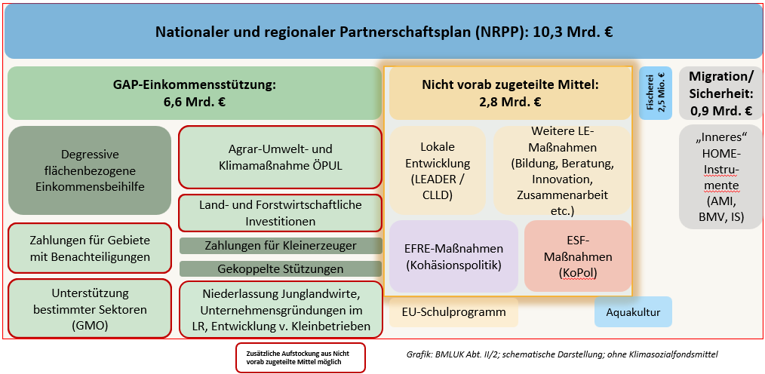
GAP im NRPP Österreich 2028 – 2034 (Allokationen laut EK-Vorschlag)

Slide 15
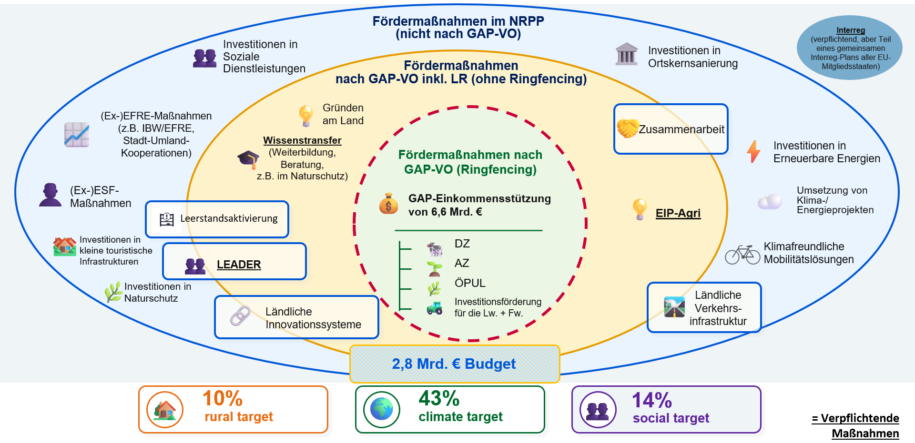
Nationaler und Regionaler Partnerschaftsplan (NRPP)
10,3 Mrd. € (2028-2034) für Österreich

Slide 16

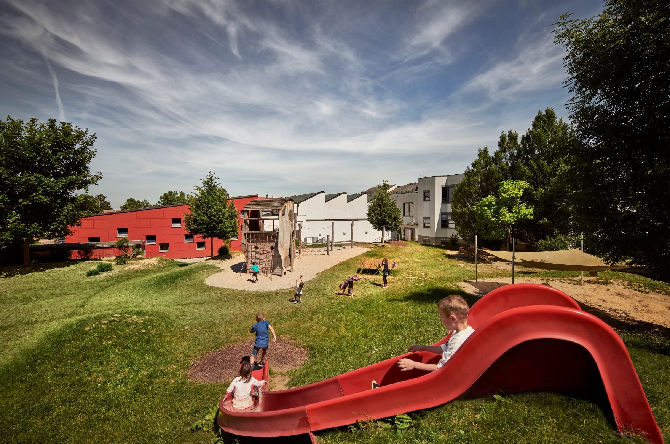


LEADER & außerlandwirtschaftliche
Interventionen
© BMLUK/Paul Gruber
© BMLUK/Alexander Haiden
© BMLUK/Alexander Haiden
© BMLUK/Alexander Haiden
Stand: Änderungsvorschläge der Ratspräsidentschaft (Zypern)

Slide 17

LEADER weiterhin verpflichtend (GAP-VO)
Verpflichtend im ländlichen Räumen mit Fokus auf besonders benachteiligte Gebiete (Definition durch Mitgliedstaat)
  keine fixe Mittelzuteilung („Ringfencing“) mehr
      Finanzierung aus den nicht vorab zugeteilten nationalen MFR-Mitteln
  NRP-Plan muss wirksamen Beitrag zu LEADER/CLLD leisten
  Multisektoraler, integrierter LEADER/CLLD Ansatz möglich
      noch etwas unklar in VO-Vorschlägen
  Konnex zu territorialer Dimension (in NRP-VO) – Synergien mit bisherigen Instrumenten außerhalb der GAP denkbar

Slide 18
LEADER: Regeln bleiben großteils stabil
Keine Begrenzung LAG Manage-ment (ehemals 25%)
Stärkung ländlicher Räume durch innovative Projekte und lokale Entwicklung
Begünstigte und Themenfelder wie bisher mit Fokus auf Mehrwert ländliche Gemeinden, Land- und Forstwirte: Transformation ländlicher Räume
Mittelzuteilung zu
LES wird nicht
in VO erwähnt
Änderungen
Pauschal-förderung bis 20.000 Euro verpflichtend (Ansatz draft budget)
Verwendung vereinfachte Kostenoption (VKO) für LAG-M verpflichtend

Slide 19
Was wäre noch möglich in GAP in ländlichen Räumen?
(lokale) Kooperationen:
  Interventionstyp in der GAP
  Nur wenige Details festgelegt in der NRP-VO: mindestens 2 Akteure
Start-ups in ländlichen Räumen
Wissenstransfer:
  auch in ländlichen Räumen („wenn relevant“)

Slide 20
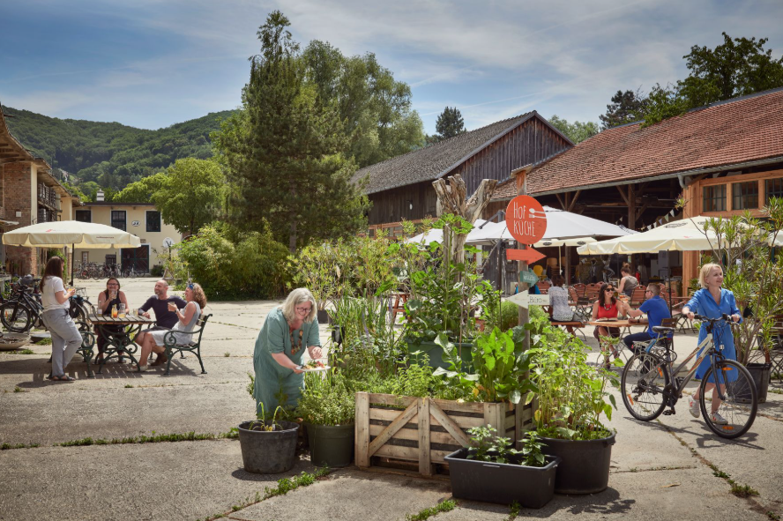
Fokus auf Land- und Forstwirtschaft
Außerlandwirtschaftliche Maßnahmen für
den ländlichen Raum sind nicht im bisherigen
Ausmaß Bestandteil der GAP, z. B.
  Investitionen: z.B. in Infrastruktur, Umwelt, Naturschutz
  Basisdienstleistungen
  Verarbeitung und Vermarktung
Können im NRPP aus anderen Titeln unterstützt werden
Wenig Regeln bis auf staatliche Beihilfen →
nationale Entscheidung
© BMLUK/Alexander Haiden

Slide 21
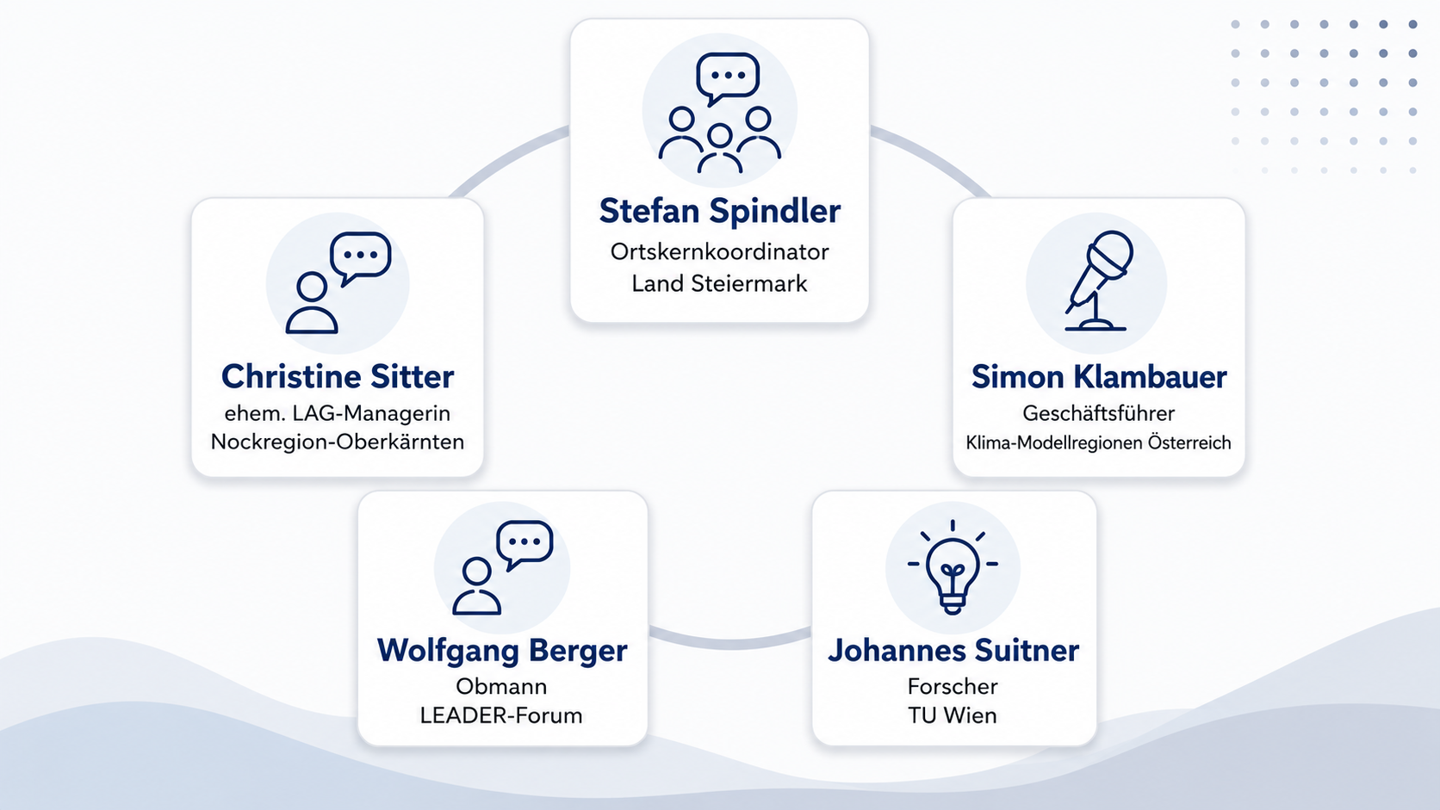
Stakeholder-Interviews

Slide 22
Themen der Fokusgruppen
Arne Krage, Christa Rockenbauer-Peirl, Christian Rosenwirth, Rita Trattnigg, Teresa Schmidt
Referent:innen des BMLUK

Slide 23



Weiterentwicklungsprozess LEADER 28+
LEADER Forum (LF) insb. Kerngruppe, BMLUK-III7, nominierte LVL insb.
OÖ, ST, (T, NÖ)
  Erarbeitung in 3 AG mit Input LF und BMLUK (III/7) von Juni 2025 bis April 2026
  Verschriftlichte Ergebnisse in Arbeitspapier von BMLUK (III/7) und Kerngruppe LF mit Stgn.-Schleife ausgew. LVL: Anfang Jänner 2026 vorgelegt und mit LVL abgestimmt
  derzeit Weiterentwicklung der neuen Rollenmodelle LEADER als transf. Intermediär
  derzeit in Aufbereitung: Beitrag von LEADER zur Resilienz
Eine Klimainitiative LEADER/KEM/KLAR!/e5
  Vorbereitung BMLUK intern bis Mitte 2026
  Ab Sommer 2026 Einbindung LEADER/KEM-Forum, BL, KLIEN
zu möglichen Synergien IBW EFRE Territoriale Dimension mit LEADER (Stadt-Umland-/Gemeinde-Kooperationen): Abstimmung Länder OÖ, ST, T, BMLUK (III/7)

Slide 24
Aufbau von Ländlichen Innovationsökosystemen
Mission der Fördermaßnahme 77-03 (14 Mio. EUR): Stärkung Innovationsfähigkeit, Aufbau Innovationskapazitäten sowie Wirtschaftskreisläufe in ländlichen Regionen; Wirkungen: Wertschöpfung & Wohlfahrtswirkung; Innovations-Communities
Rund 35 Projekte in Umsetzung (8 kommen bis Ende 26 noch dazu): Ländliche Innovationsnetzwerke (LIN) und Ländliche Innovationspartnerschaften (LIP)
Multidimensionale Projektarchitektur („DNA“): Regionaler Innovationsbedarf + regionale Kooperationen; Multi-Akteurs-Ansatz inkl. Wirtschaft und unübliche Akteur:innen; Wertschöpfungsketten-übergreifend; hoher Innovationsgrad… → erfordert Kapazität in der Prüfung/Förderabwicklung; Einbindung Mehrebensystem (BL); Aufbau von Innovationsökosystemen ist am Weg. Stärkere Synchronisierung von Projekten erforderlich.
28+: Erfolge sichern und integrieren – Von der Pilotierung zur Systemintegration

Slide 25
Neue Ansätze der Daseinsvorsorge
„Ziel ist es, eine gleichwertige Ausstattung mit Einrichtungen der Daseinsvorsorge in zumutbarer Entfernung in allen Regionen zu gewährleisten.“ – BMLUK Regionen-Strategie
Anknüpfungspunkte in GAP-Strategieplan 2023-2027 im LE-Bereich
  77-05 LEADER Aktionsfeld 3 „Stärkung der für das Gemeinwohl wichtigen Strukturen und Funktionen“
  73-10 Orts- und Stadtkernstärkung + 77-04 Leerstandsmanagement
  77-03 Ländliche Innovationssysteme
  73-11 Investitionen in soziale Dienstleistungen

Slide 26
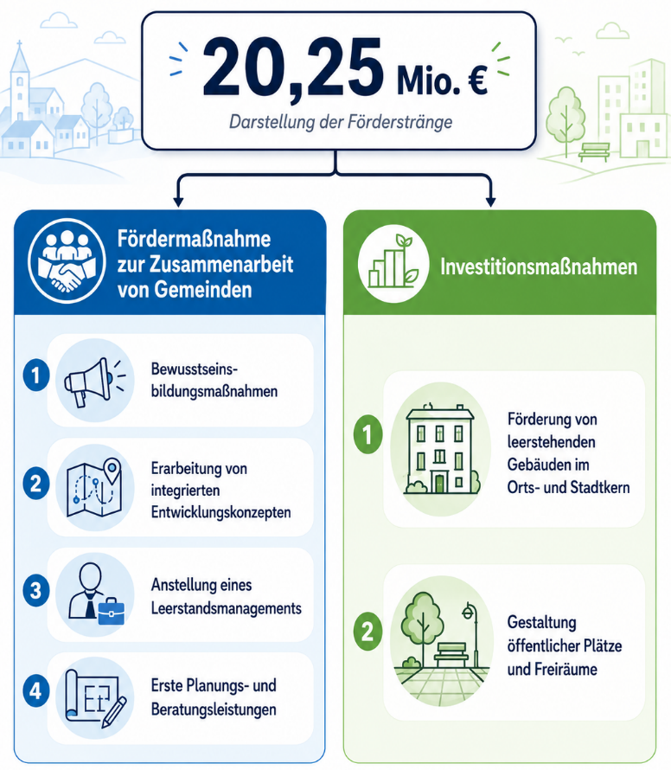
Orts- und Stadtkernstärkung durch Reaktivierung von Leerständen
Adressierte Herausforderungen:
  Leerstände und Funktionsverlust in Orts- und Stadtkernen
  Hohe Flächeninanspruchnahme und Zersiedelung
  Rückgang lokaler Versorgung und Treffpunkte
  Finanzielle Belastung der Gemeinden
  Abwanderung und demografischer Wandel
  Klimaschutz und Klimawandelanpassung
Förderbudget 23-27

Slide 27
Integrierte Mobilitätskonzepte und multifunktionale, niederrangige Verkehrsinfrastruktur
Ziel im GSP 23-27 : „Aufrechterhaltung multifunktionaler ländlicher Verkehrsinfrastruktur und klima- und umweltschonender, aktiver und nachhaltiger Mobilitätslösungen im ländlichen Raum“
Maßnahmen:
    73-09 ländliche Verkehrsinfrastruktur: mit Bezug zu Landwirtschaft
    73-14 klimafreundliche Mobilitätslösungen: z.B. Forcierung Rad-, Fußgängerverkehr
    77-05 LEADER: möglicher Beitrag, eher nicht investiv
Herausforderungen (Bsp.):
    Transformationsdruck, Sanierungsbedarf, Autoabhängigkeit (letzte Meile)

Slide 28
Rückmeldungen der Online-Konsultation
Michaela Kaineder
Abteilung III/7 – Innovation, Lokale Entwicklung & Zusammenarbeit, BMLUK

Slide 29
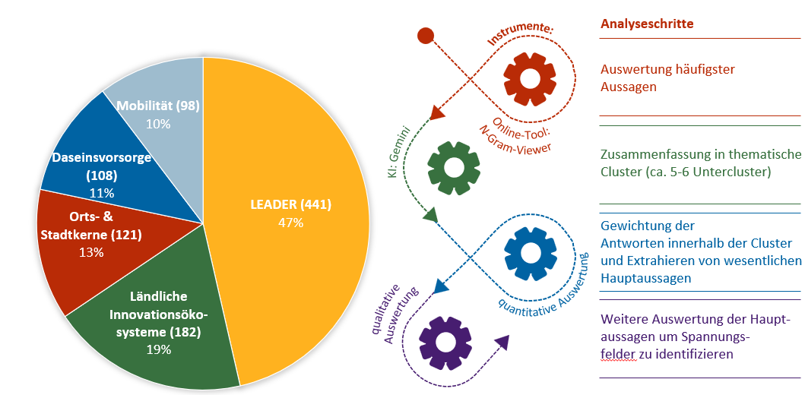
Rückmeldungen aus der Online-Konsultation
Übersicht & Methodik

Slide 30
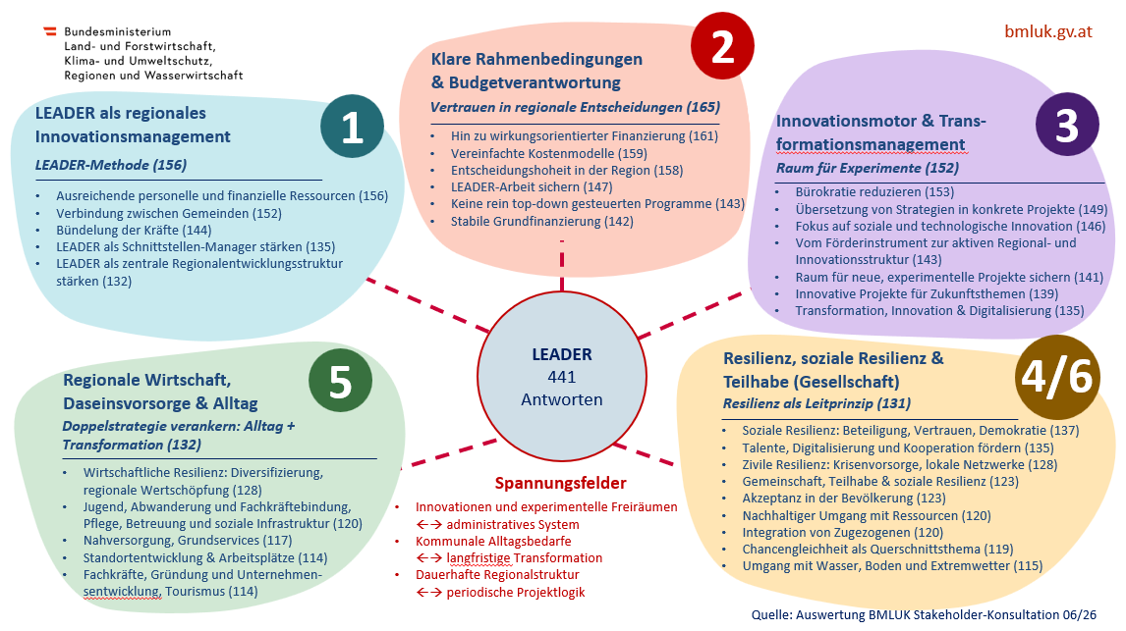
Auswertung Stakeholder-Konsultation LEADER

Slide 31
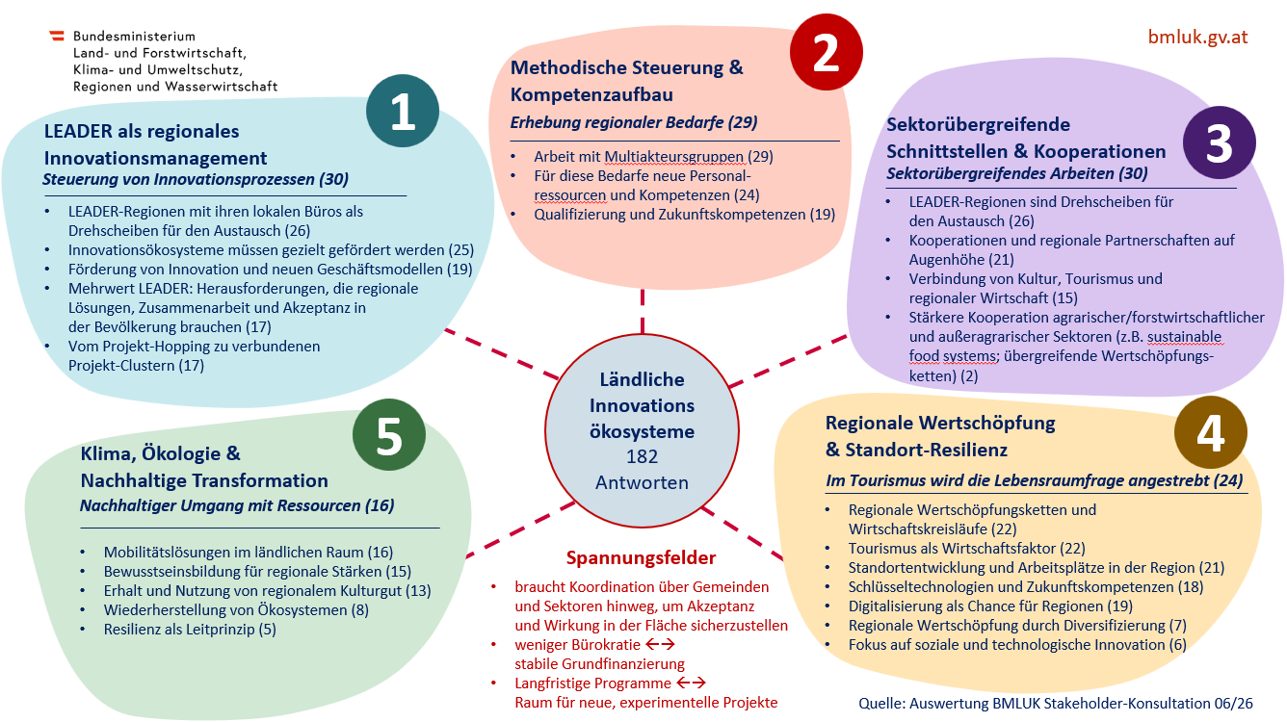
Auswertung Stakeholder-Konsultation Ländliche Innovationsökosysteme

Slide 32
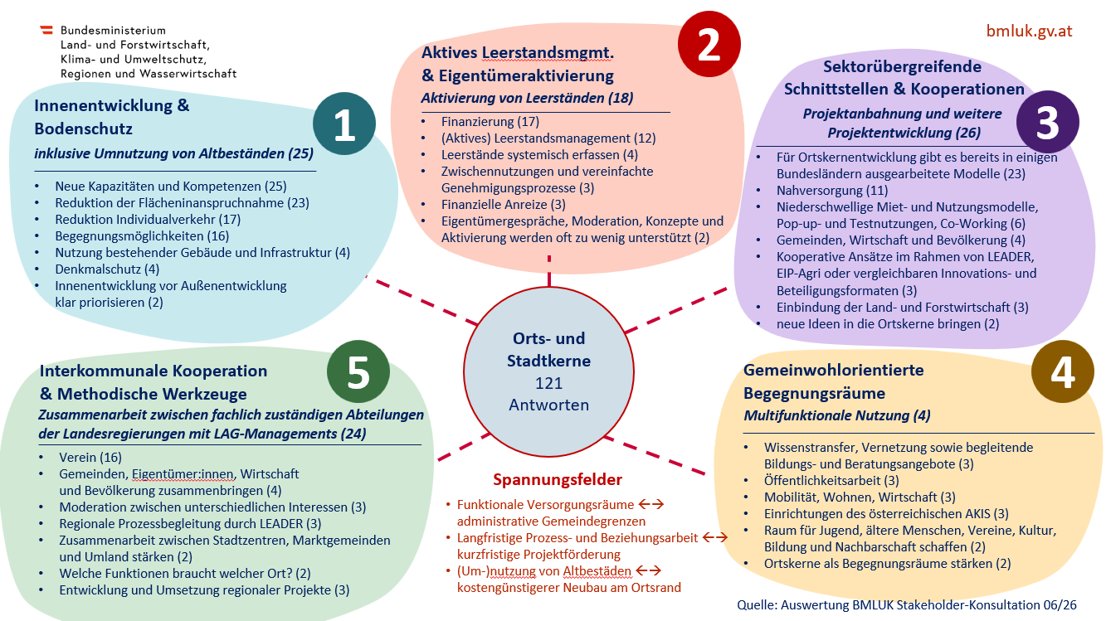
Auswertung Stakeholder-Konsultation Orts- und Stadtkerne

Slide 33
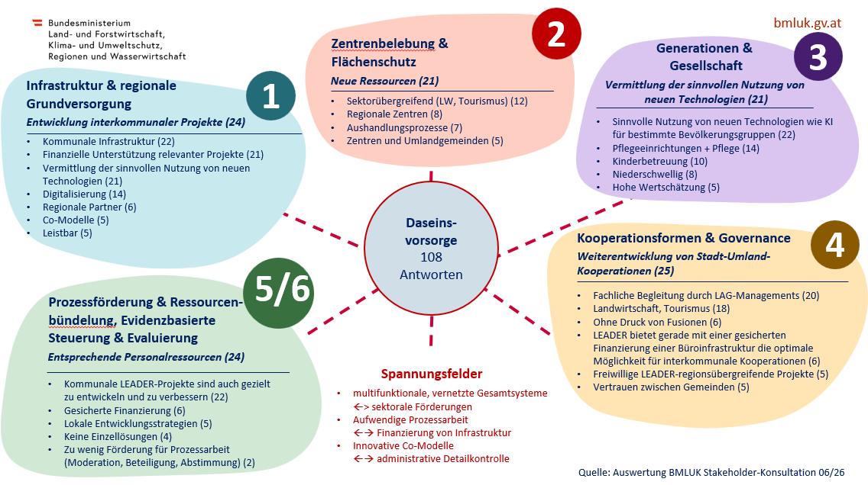
Auswertung Stakeholder-Konsultation Daseinsvorsorge

Slide 34
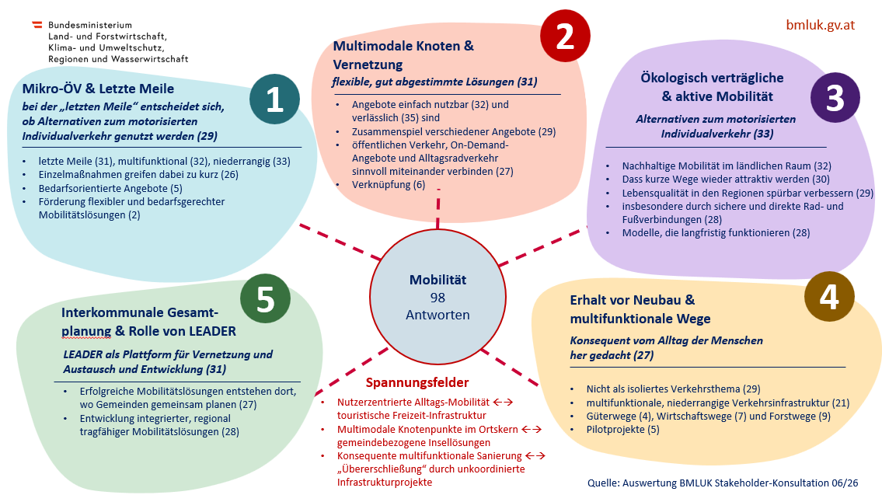
Auswertung Stakeholder-Konsultation Mobilität

Slide 35
Zusammenfassung der Fokusgruppen
& Ausblick
Markus Hopfner
Leiter der Abt. II/2 - Koordination GAP, BMLUK
Arne Krage, Christa Rockenbauer-Peirl, Christian Rosenwirth, Rita Trattnigg, Teresa Schmidt
Referent:innen des BMLUK

